Slide 1

대전광역시 대중교통 현황 분석
버스를 중심으로
최연식

Slide 2
대전광역시 대중교통 현황 분석
INDEX
Step1
대전 버스에 대한 전반적인 현황 분석
Step2
대전 버스에 대한 불만족 사항에 대한 분석
Step3
타 도시 대비, 대전 버스에 대한 부족한 점 분석
Step4
대전 버스에 대한 아이디어 제시
콜택시 데이터 / 시각화
정보검색 / 데이터 분석
스크래핑 / 텍스트마이닝
비교분석

Slide 3
Step1
대전 버스에 대한 전반적인 현황 분석
대전 버스 현황
급행
3
외곽
28
BRT
1
간.지선
67
전체
99
대전시버스운송사업조합

Slide 4
Step1
대전 버스에 대한 전반적인 현황 분석
대전 버스 요금표
종류 | 나이 | 카드 (원) | 현금 (원) | 종류 | 나이 | 카드 (원) | 현금 (원) | 종류 | 나이 | 카드 (원) | 현금 (원)
BRT | 대인 | 1700 | 1900 | 일반 | 대인 | 1250 | 1400 | 마을 | 대인 | 1100 | 1200
 | 청소년 | 1100 | 1300 |  | 청소년 | 750 | 900 |  | 청소년 | 650 | 700
 | 어린이 | 700 | 700 |  | 어린이 | 350 | 400 |  | 어린이 | 300 | 350
대 인 : 만 19세 이상
청 소 년 : 만 13세 ~ 만 18세
어 린 이 : 만 7세 ~ 만 12세
wikipedia

Slide 5
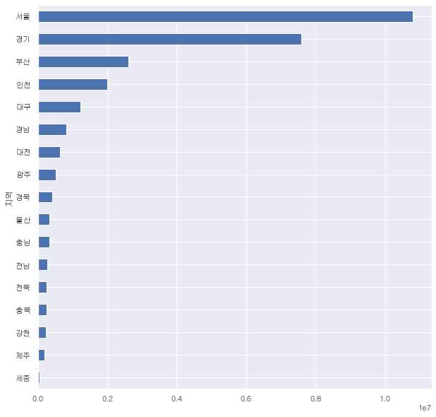
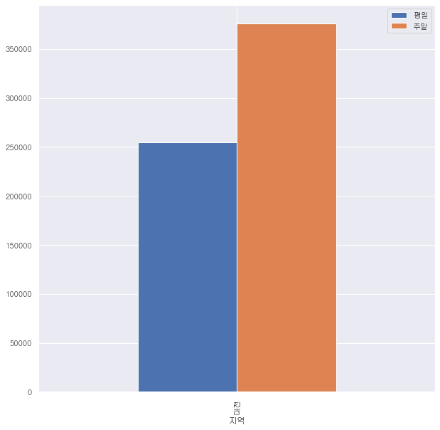
Step1
대전 버스에 대한 전반적인 현황 분석
대전 버스 이용실태
시도별 버스 이용률
요일별 대전버스 이용률
전국 7위
한국교통안전공단

Slide 6
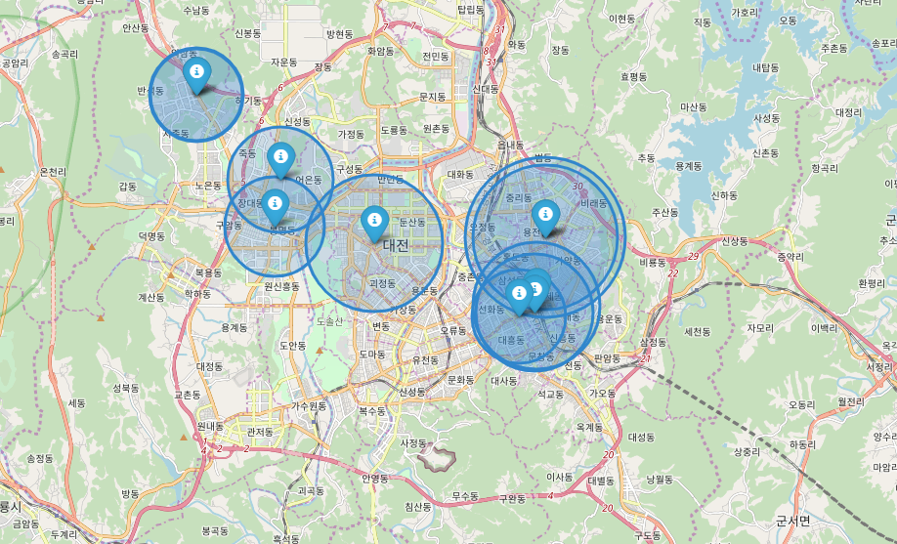
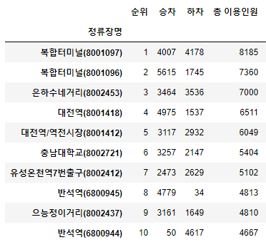
Step1
대전 버스에 대한 전반적인 현황 분석
대전 최다 이용 정류장 2018년
터미널 기차역 지하철역 번화가에서 버스 이용량이 많다.
한국교통안전공단

Slide 7
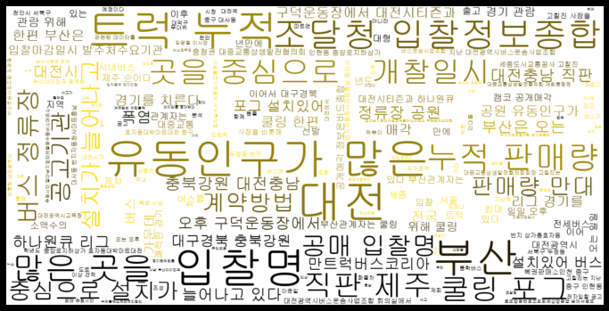
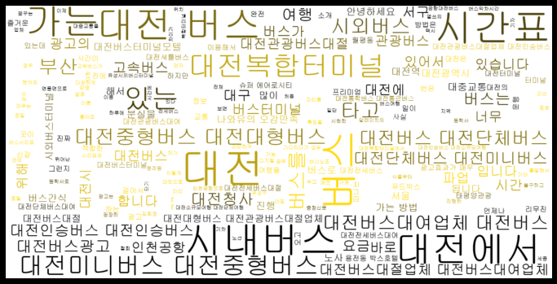
Step2
대전 버스에 대한 불만족 사항에 대한 분석
Key word = 대전버스
news
blog
NAVER

Slide 8
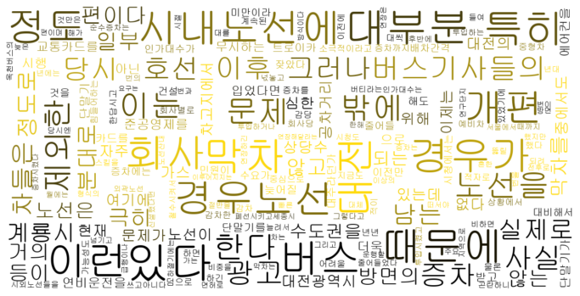
Step2
대전 버스에 대한 불만족 사항에 대한 분석
불만족 사항에 대한 워드클라우드
나무위키

Slide 9
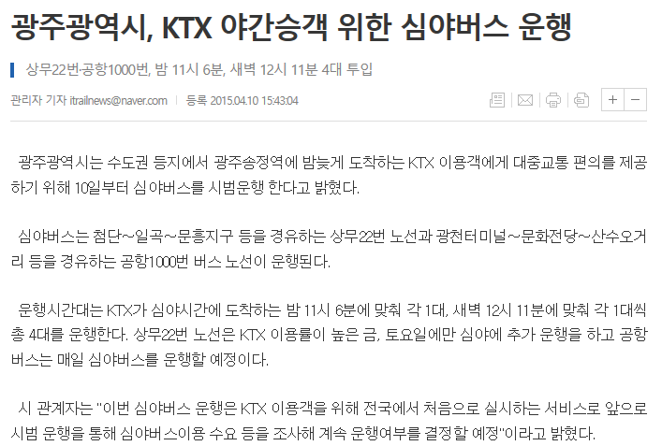
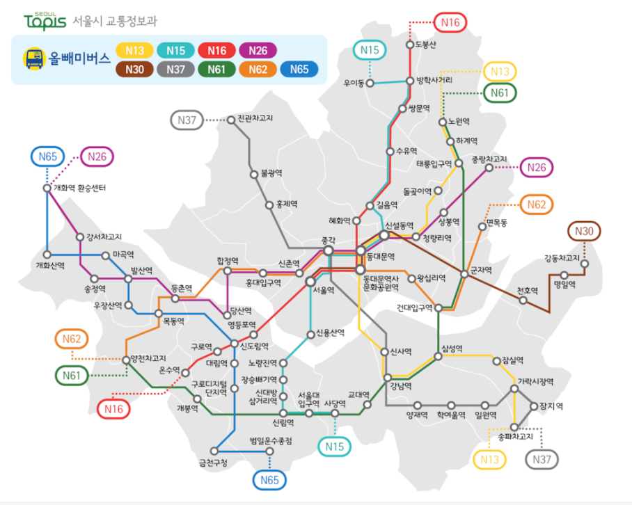
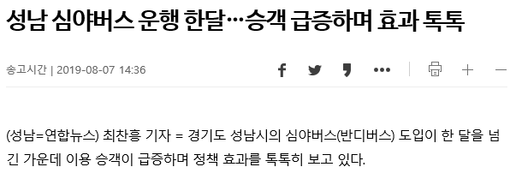
Step3
타 도시 대비, 대전 버스에 대한 부족한 점
서울, 경기, 광주 잇따른 심야버스 운행… 대전은 ?
네이버 뉴스, 서울시 교통정보과

Slide 10
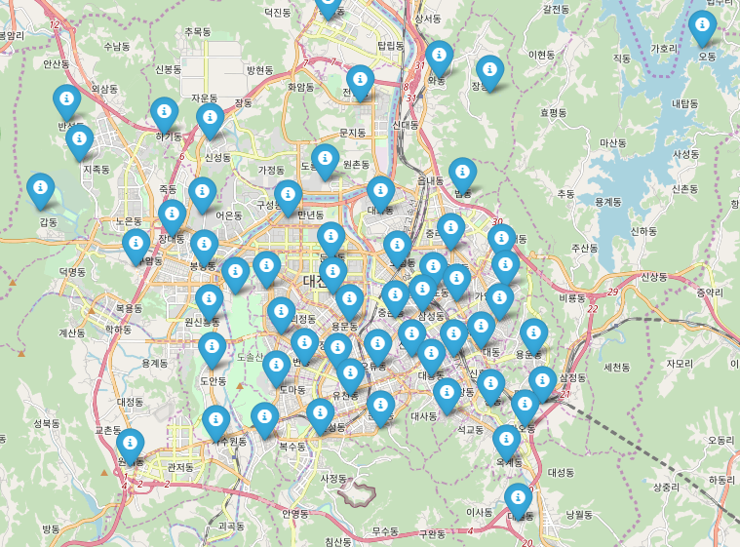
Step4
대전 버스에 대한 아이디어 제시
SK 콜택시 데이터
대전광역시 동별 콜택시 이용량
전체 동61곳
시간대
23:00
~ 03:00
심야
월 최대
1093건
WHERE?
부사동
SK Big Data Hub 2019년 6월 대전 콜택시 이용 통화량

Slide 11
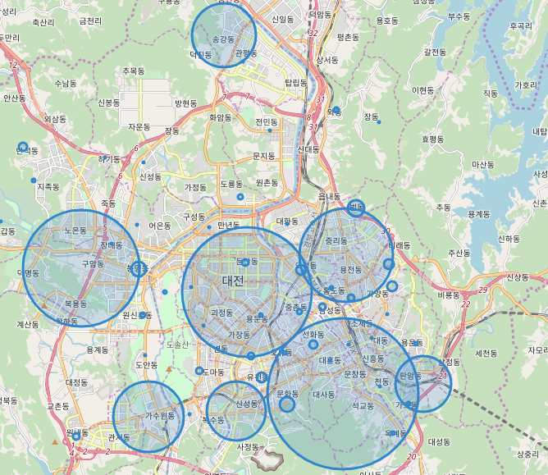
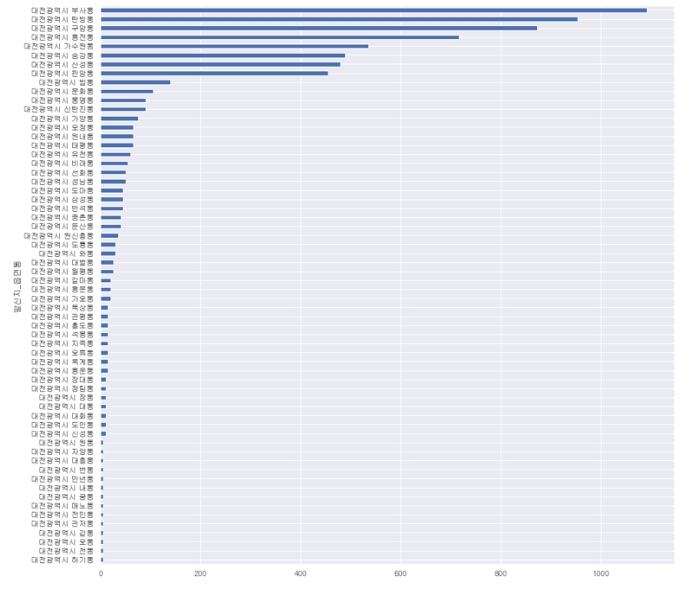
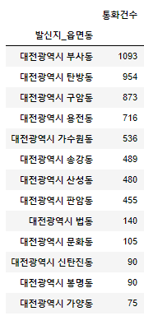
Step4
대전 버스에 대한 아이디어 제시
콜택시 이용 통화량이 많은 지역
절단점
절단점
SK Big Data Hub 2019년 6월 대전 콜택시 이용 통화량

Slide 12
Step4
대전 버스에 대한 아이디어 제시
콜택시 이용 통화량이 많은 지역
대전 최다 이용 정류장
최적의 심야버스 노선 선택
SK Big Data Hub 2019년 6월 대전 콜택시 이용 통화량, 한국교통안전공단

Slide 13
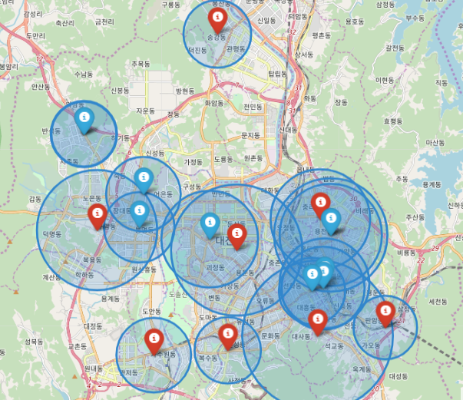
Step4
대전 버스에 대한 아이디어 제시
심야버스 운행 구역
버스
이용객
최다
어떤 노선을
선택해야
가장 효율성 있게
심야버스를
운행 할 수 있을까?
콜택시
SK Big Data Hub 2019년 6월 대전 콜택시 이용 통화량, 한국교통안전공단

Slide 14
Step4
대전 버스에 대한 아이디어 제시
시내버스
노선정보
스크래핑
정류장 →
주소화
주소 →
좌표화
위도 경도
차이
0.002
노선과
최적입지
비교
점수화
Idea_Index

Slide 15
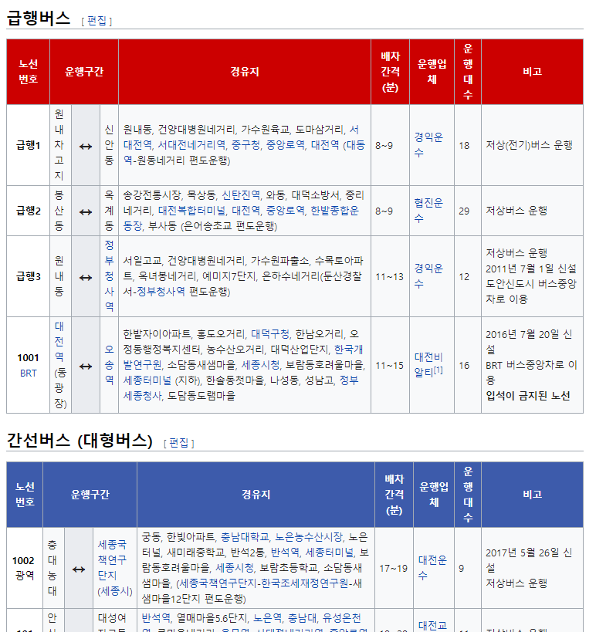
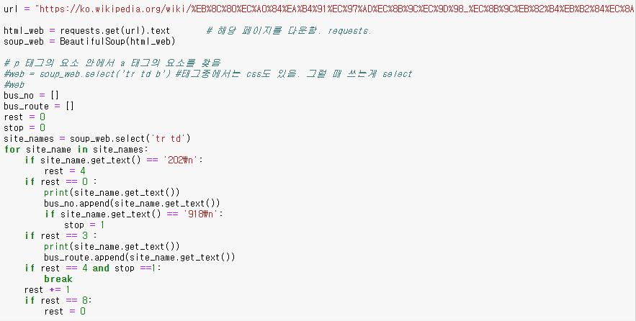
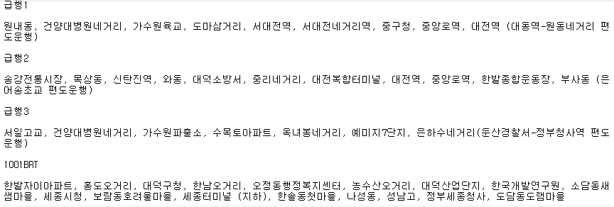
Step4
대전 버스에 대한 아이디어 제시
Wikipedia 시내버스 노선정보 스크래핑

Slide 16
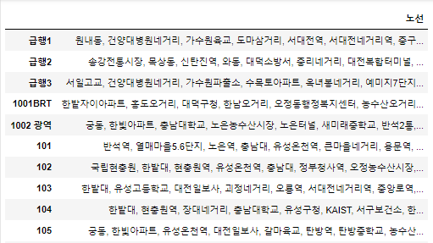
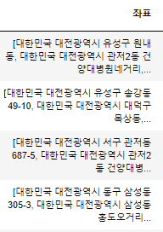
Step4
대전 버스에 대한 아이디어 제시
정류장 → 주소화

Slide 17
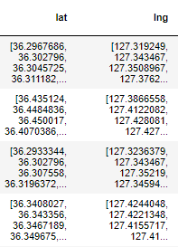
Step4
대전 버스에 대한 아이디어 제시
주소 → 좌표화

Slide 18
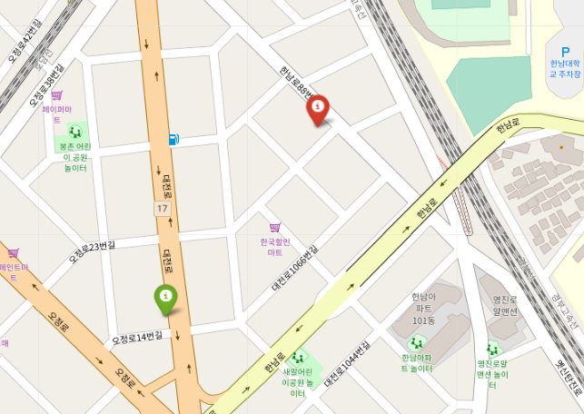
Step4
대전 버스에 대한 아이디어 제시
0.002
0.002
위도 경도 차이 0.002

Slide 19
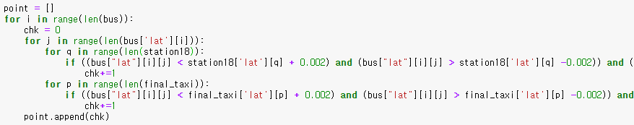
Step4
대전 버스에 대한 아이디어 제시
한 노선의 한 정류장 당, 10곳의 최다 이용 정류장과
8곳의 콜택시 최다 통화구역을 비교분석
모든 노선
모든 정류장
노선과 최적입지 비교

Slide 20
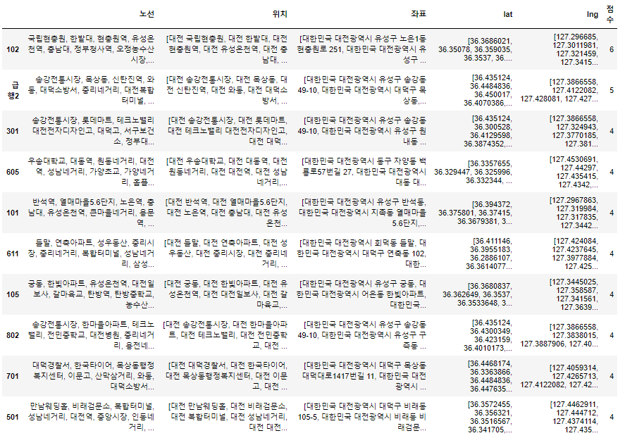
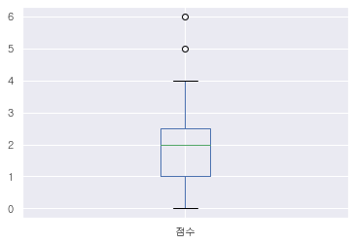
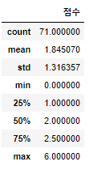
Step4
대전 버스에 대한 아이디어 제시
급행2, 101, 102, 105, 301, 501, 605, 611, 701, 802
점수화

Slide 21
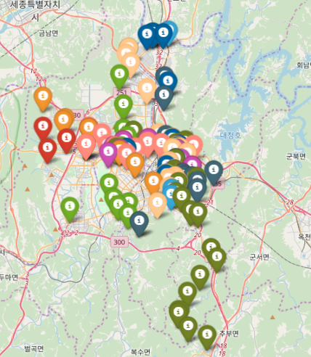
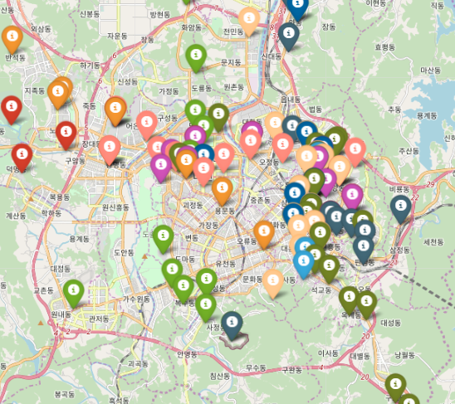





Step4
대전 버스에 대한 아이디어 제시
심야버스 최적 노선
102
급행2
301
605
101
611
105
802
701
501
Result

Slide 22
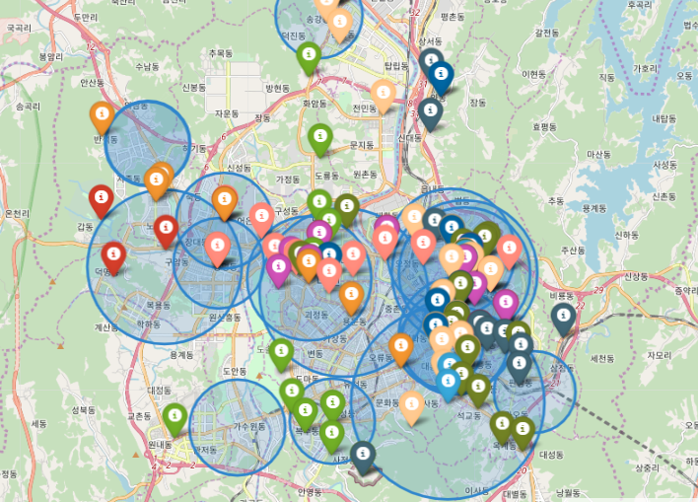
Step4
대전 버스에 대한 아이디어 제시
심야버스 최적 노선
102
급행2
301
605
101
611
105
802
701
501
Marker : 버스노선
Circle : 최적장소
Result

Slide 23
End
한계점
모든 콜택시 데이터가 아닌, SK 이용자의 6월 통화량만을 이용하였다.
최적 장소를 콜택시 데이터와 최다 이용 정류장만을 이용하였다.
노선과 최적 장소 비교 시, 거리 0.002라는 주관적인 값을 사용하였다.
End

Slide 24
THANK YOU FOR YOUR TIME
감사합니다
심야버스 최적노선

